Slide 1


INDIKATORI zaštite životne sredine

Slide 2

Pravilnik o nacionalnoj listi indikatora zaštite životne sredine
„Службени Гласник“ Републике Србије бр. 37/2011
Član 3.
Struktura podataka u Nacionalnoj listi indikatora podeljena je prema kategorijama u tematske celine, i to:
1) vazduh i klimatske promene;
2) vode;
3) priroda i biološka raznovrsnost;
4) zemljište;
5) otpad;
6) buka;
7) nejonizujuće zračenje;

Slide 3
Pravilnik o nacionalnoj listi indikatora zaštite životne sredine
8) šumarstvo, lov i ribolov;
9) održivo korišćenje prirodnih resursa;
10) privredni i društveni potencijali i aktivnosti od značaja za životnu sredinu;
11) međunarodna i nacionalna zakonska regulativa, kao i mere (strategije, planovi,
programi, sporazumi), izveštaji i ostala dokumenta i aktivnosti iz oblasti zaštite životne
sredine;
12) subjekti sistema zaštite životne sredine.

Slide 4
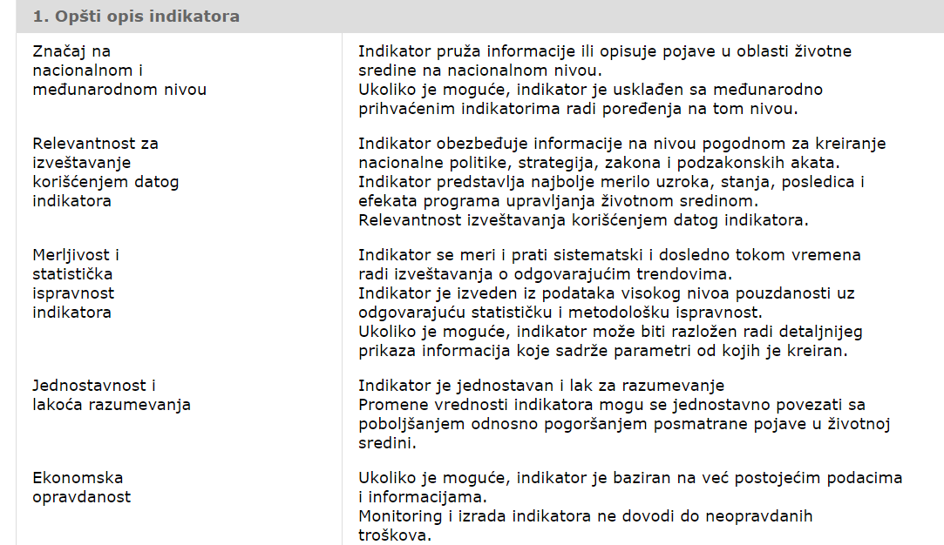
Pravilnik o nacionalnoj listi indikatora zaštite životne sredine

Slide 5
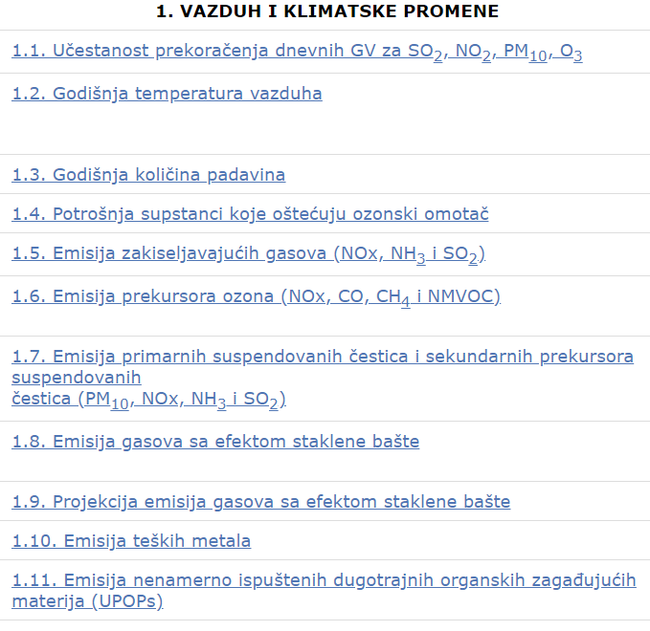

Slide 6
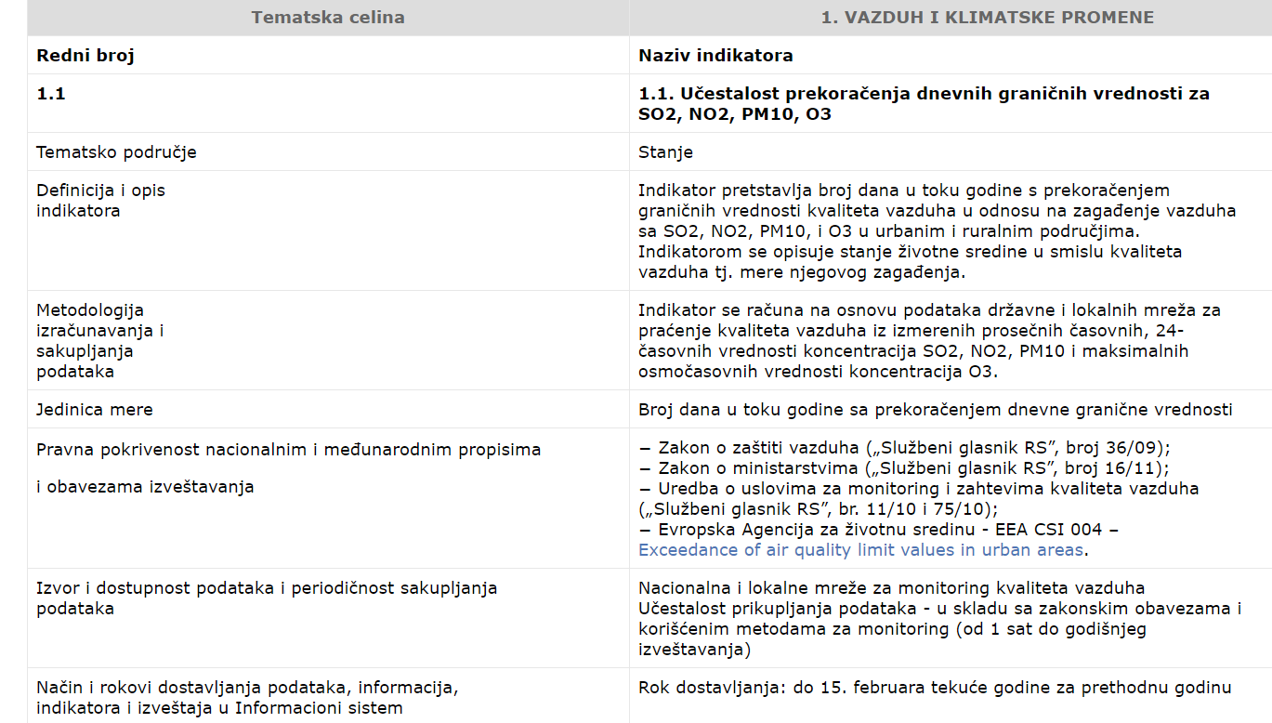
Vazduh i klimatske promene

Slide 7
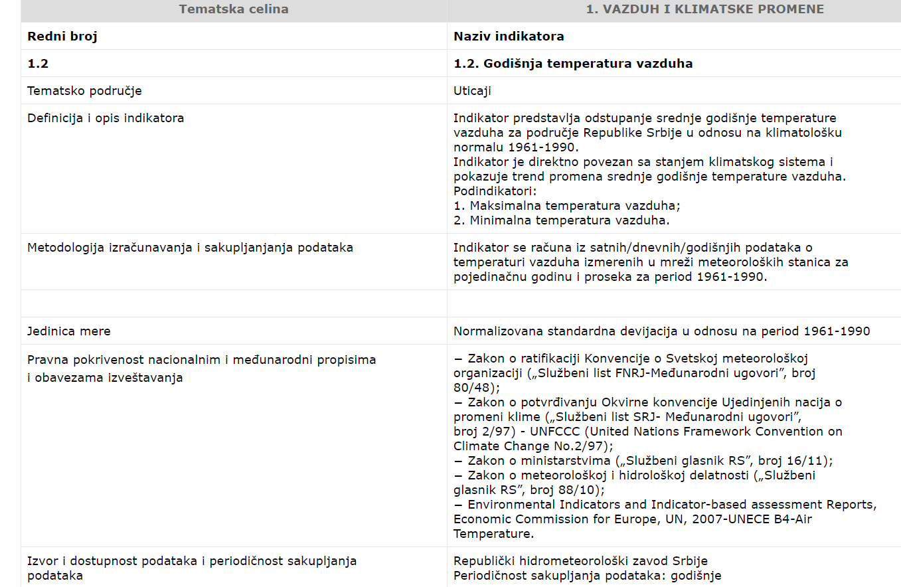
Vazduh i klimatske promene

Slide 8
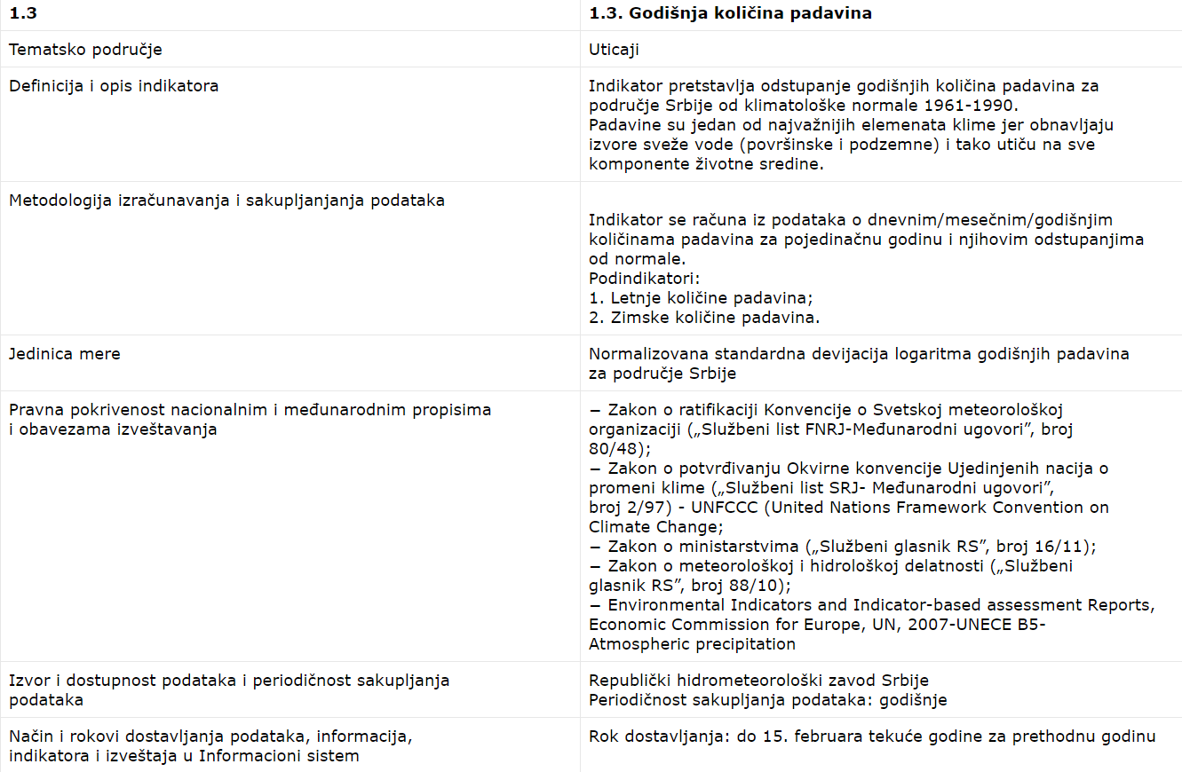

Slide 9
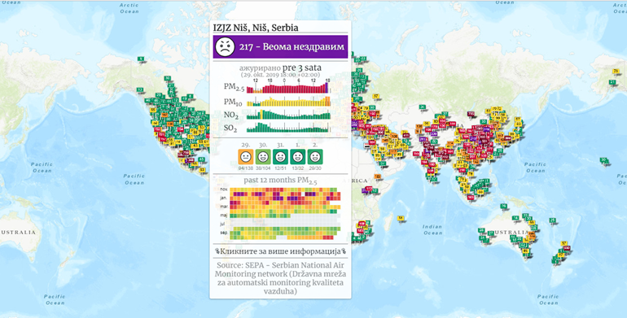
Države koje trpe najveću štetu usled zagađenja vazduha
Rang lista zemalja sa najvećim procentom zagađujućih materija u vazduhu podložna je stalnim promenama. Trenutno zagađenje u svetu (waqi.info).

Slide 10
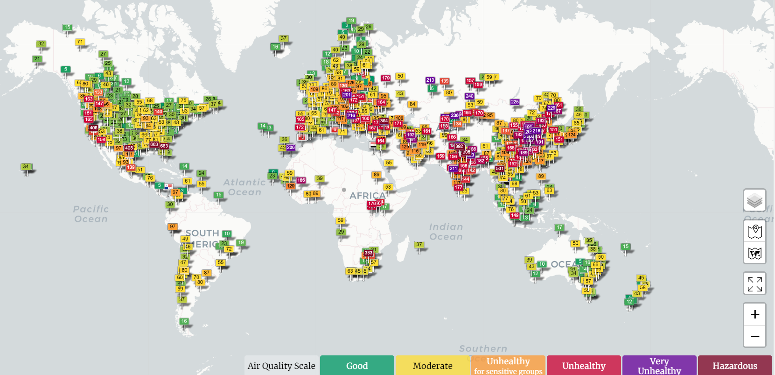

Slide 11
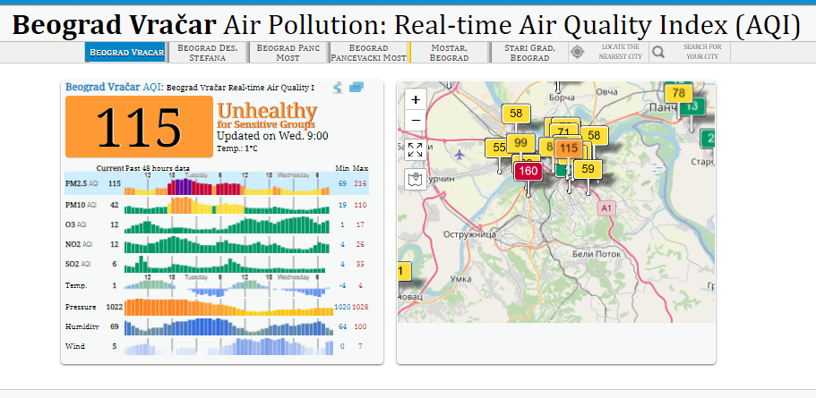
Beograd 02. 12. 2020.

Slide 12
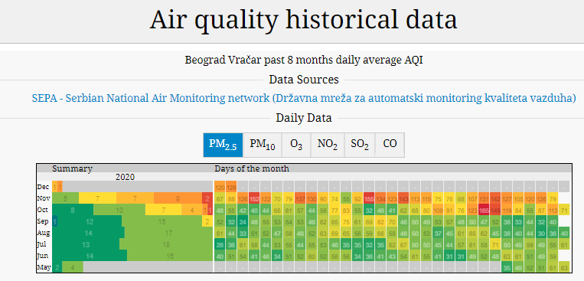
Beograd 02. 12. 2020.

Slide 13
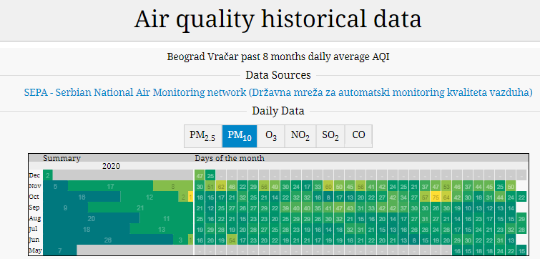
Beograd 02. 12. 2020.

Slide 14
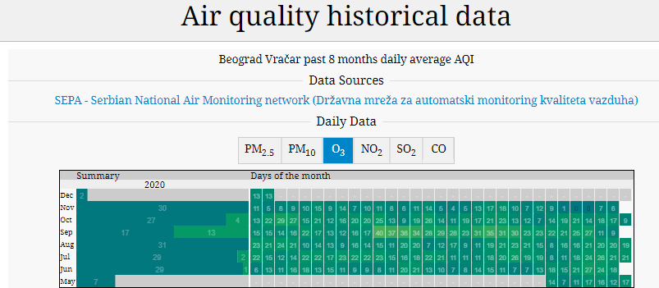
Beograd 02. 12. 2020.

Slide 15
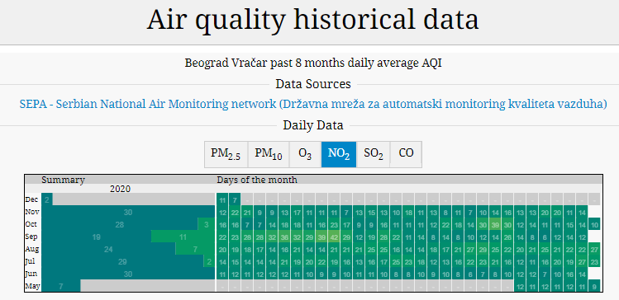
Beograd 02. 12. 2020.

Slide 16
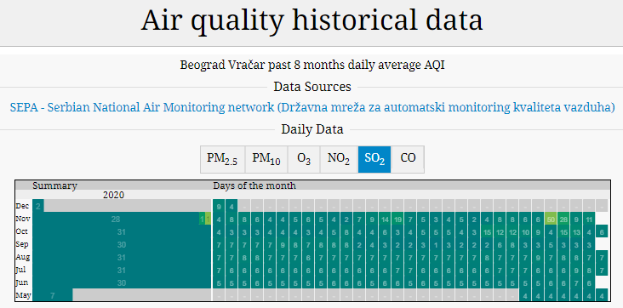
Beograd 02. 12. 2020.

Slide 17
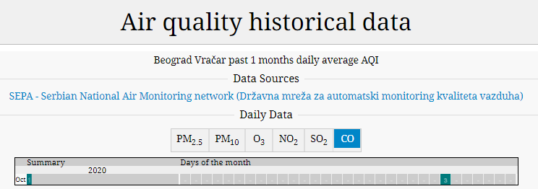
Beograd 02. 12. 2020.

Slide 18
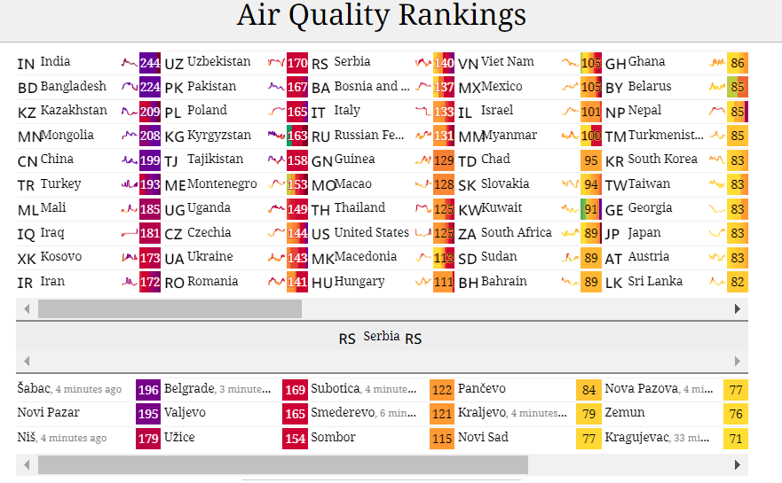
02. 12. 2020

Slide 19
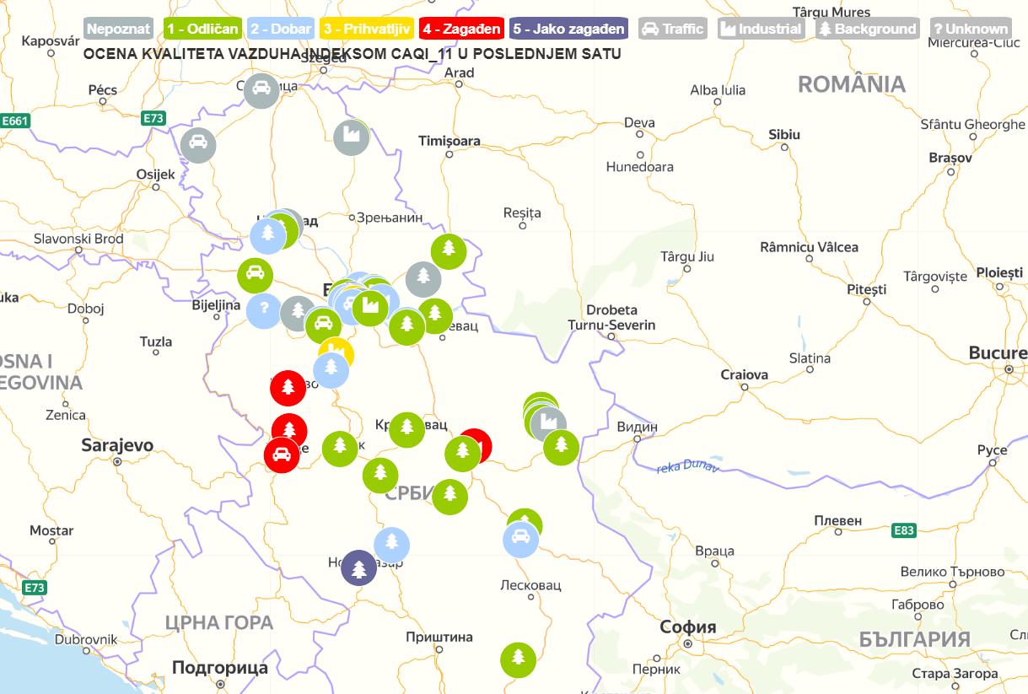

Slide 20
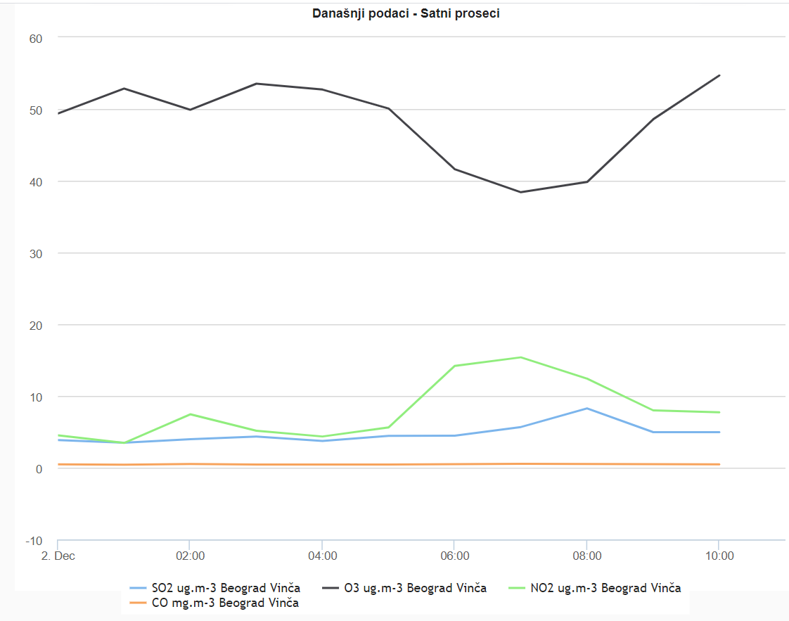
Beograd 02. 12. 2020.
http://www.amskv.sepa.gov.rs/pregledpodatakazbirni.php

Slide 21
Zadatak br.4
Na slajdu br. 20 imate link agencije za životnu sredinu.
(http://www.amskv.sepa.gov.rs/pregledpodatakazbirni.php)
Napišite Vaš stav o vazduhu i klimatskim promenama i propratite ga nekim od dijagrama koji možete da skinete sa ovog linka.
Možete da uporedite i za poslednje tri godine stanje u svetu, u vašem gradu,...
Imate i sledeći link koji možete da koristite.
(https://waqi.info/)
BUDITE KREATIVNI!!!!

